Slide 1
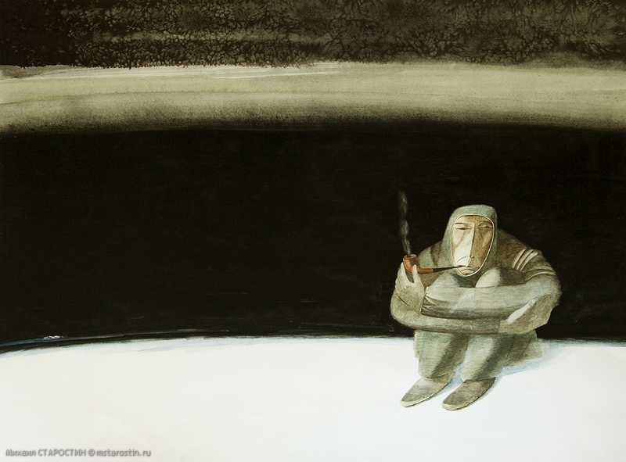
«Холодный мир»: авторский ландшафт якутского художника Михаила Старостина
Данилова Н.К., к.и.н., снс отдела археологии и этнографии ИГИиПМНС СО РАН, Якутск

Slide 2
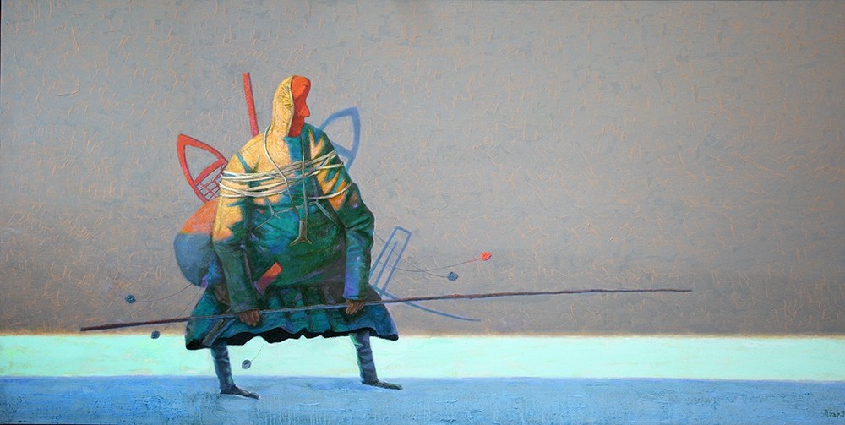
Михаил Гаврильевич Старостин (1959 г.)
член Союза художников России. Один из авторов Государственного флага Республики Саха (Якутия) (совместно с Л.Д.Слепцовой и А.П.Захаровой, 1993 г.). Заслуженный художник РФ, заслуженный деятель искусств РС (Я).
Автопортрет в кухлянке, 2015

Slide 3
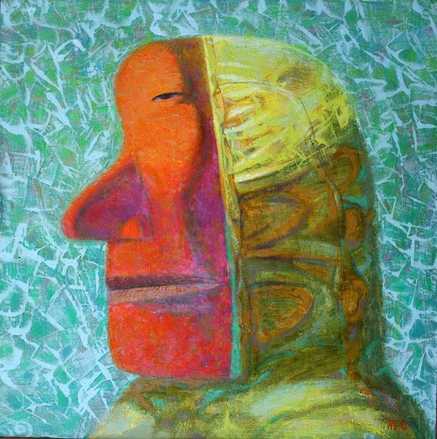
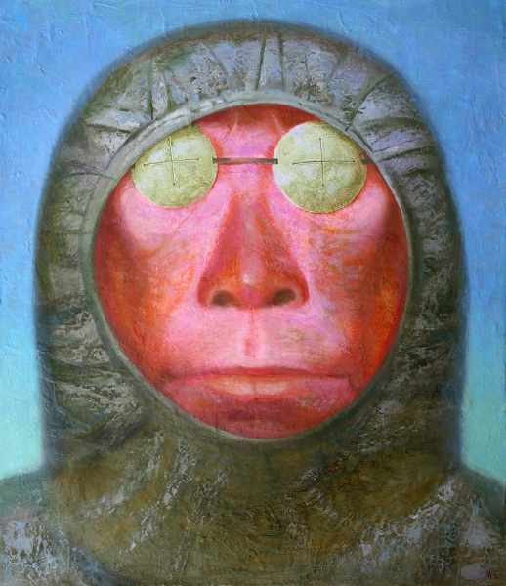
«Человек Севера – это интересно…» (М. Старостин)
Лик, 2014
Мужчина в снеговых очках, 2015

Slide 4
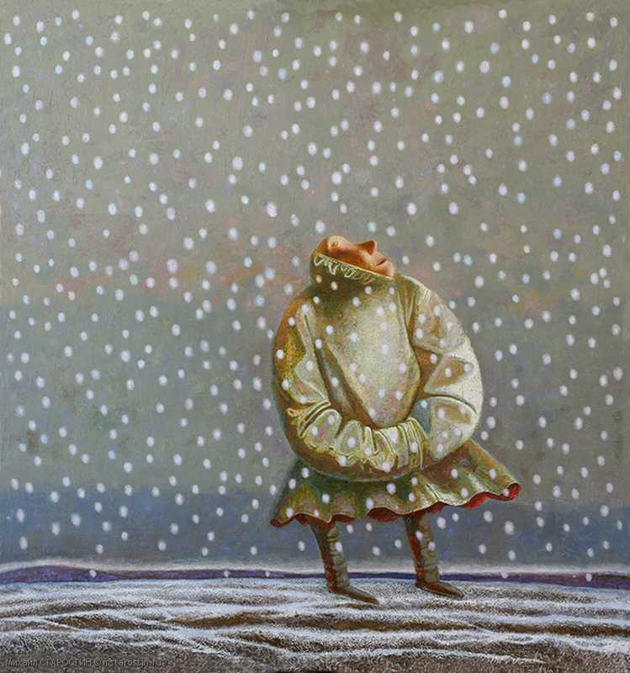
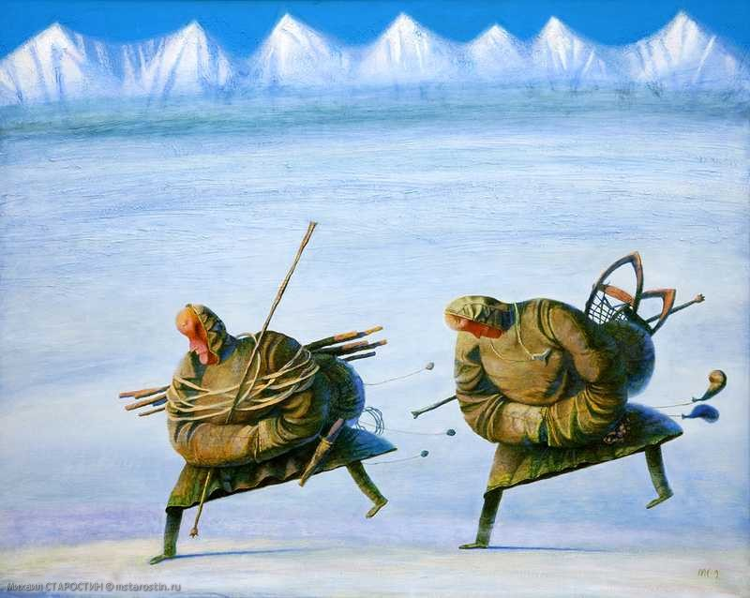
Арктический аутопойесис - это органика постоянно двигающихся, перетекающих, путешествующих феноменологических состояний пространства (Д.Н. Замятин).
Снег, заячий хвост
Ветер у подножия Сэттэ дабаан, 2006

Slide 5
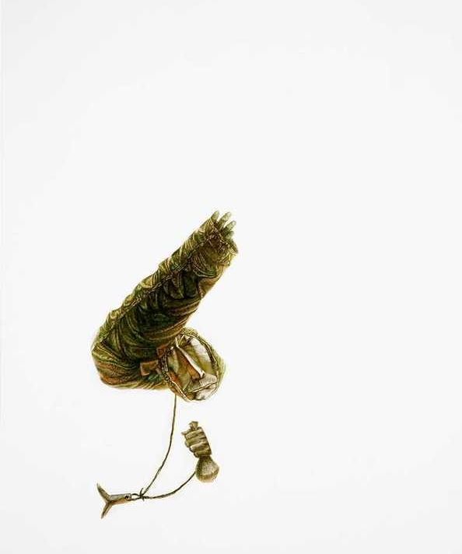
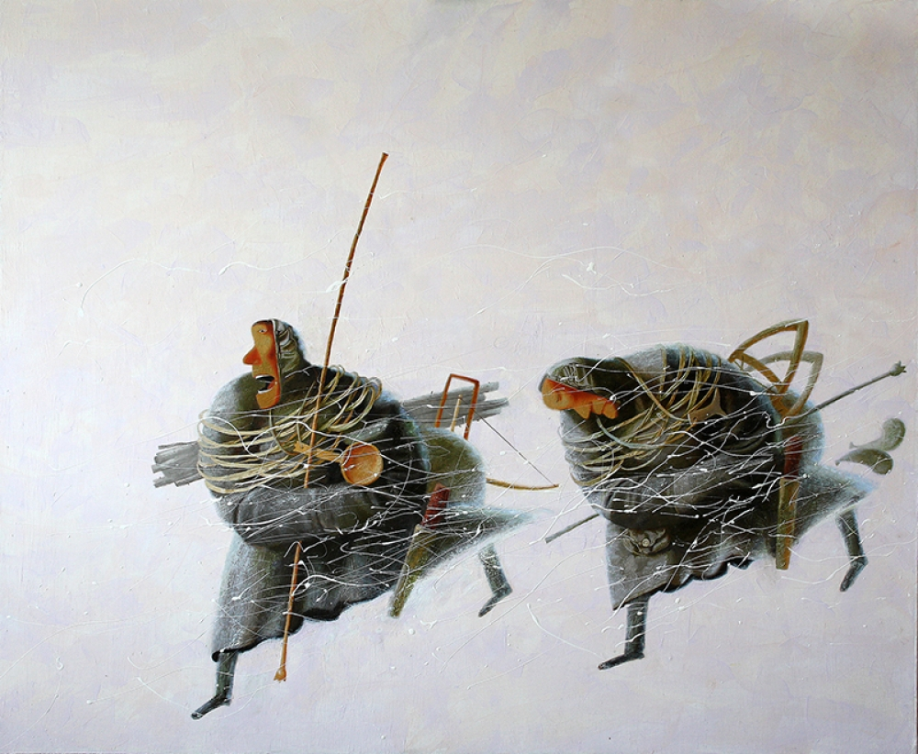
Образ «Суровая Арктика» : Хаос-Созидание-Перерождение
Путник, застигнутый ветром, 2006
Ветер у подножия Сэттэ дабаан, 2015

Slide 6
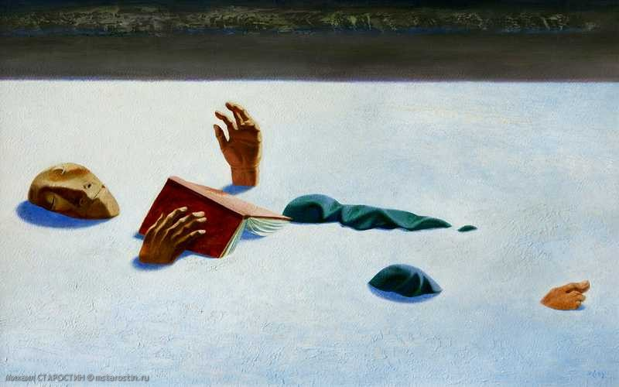
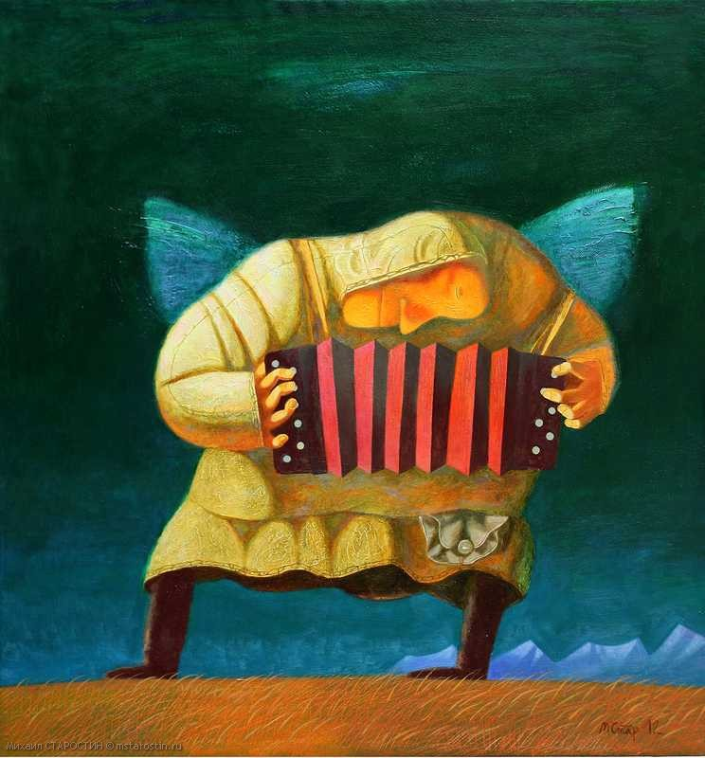
Рекреация

Slide 7
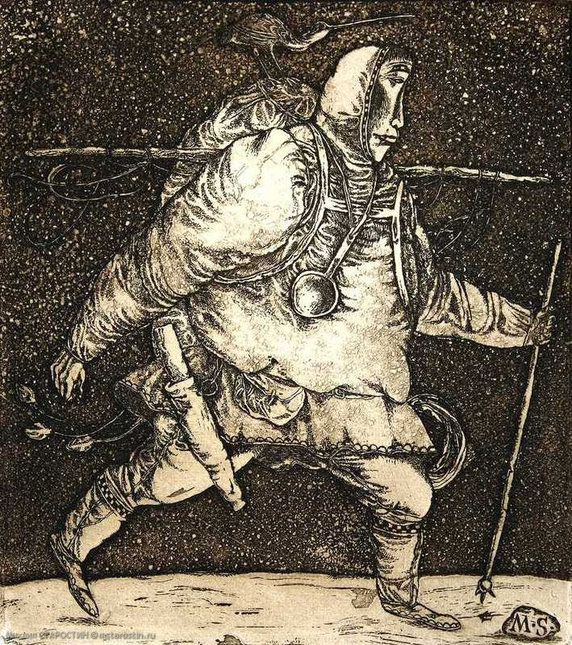
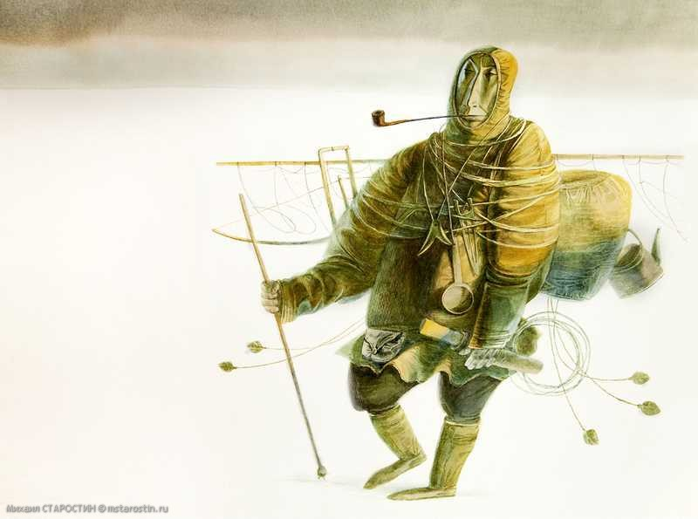
Образ пути/дороги
Спешащий, 1997
Дорога домой, 1997

Slide 8
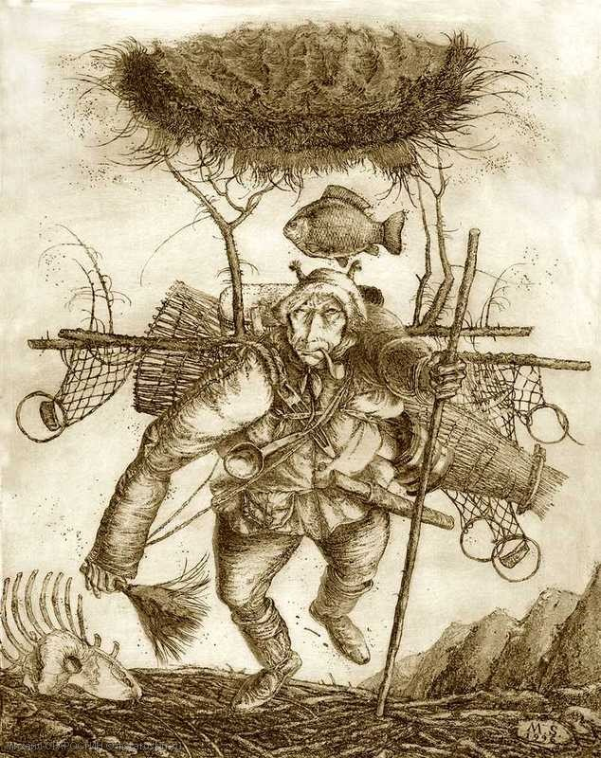
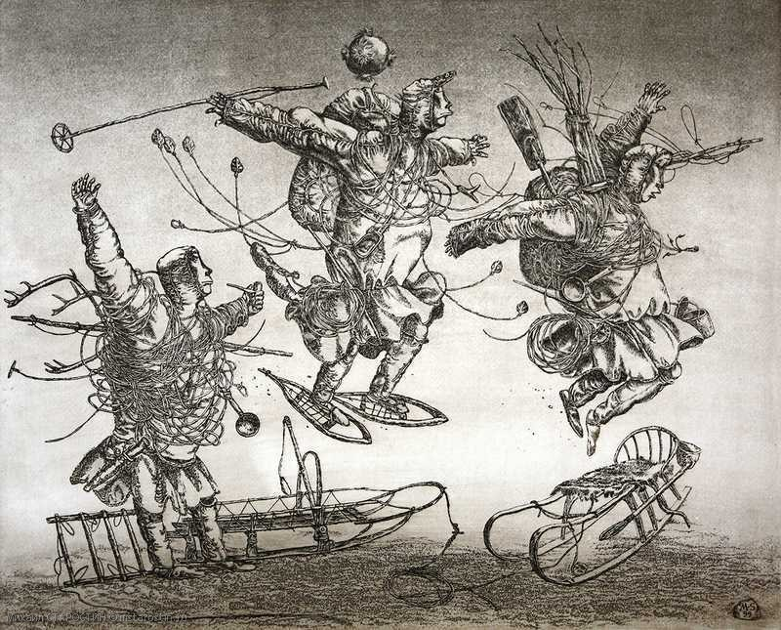
Образ дома
Рыбак, 1996
Прыжки через нарты, 1999

Slide 9
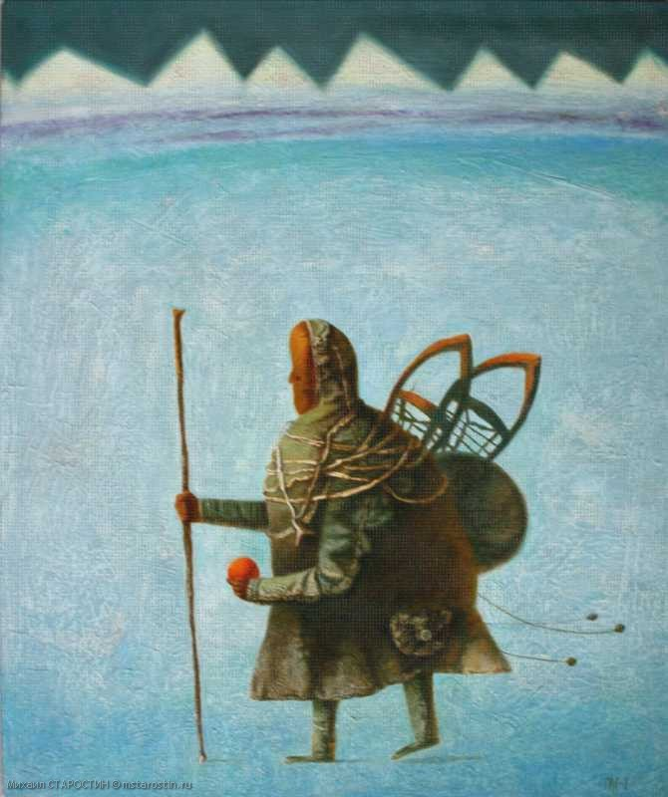
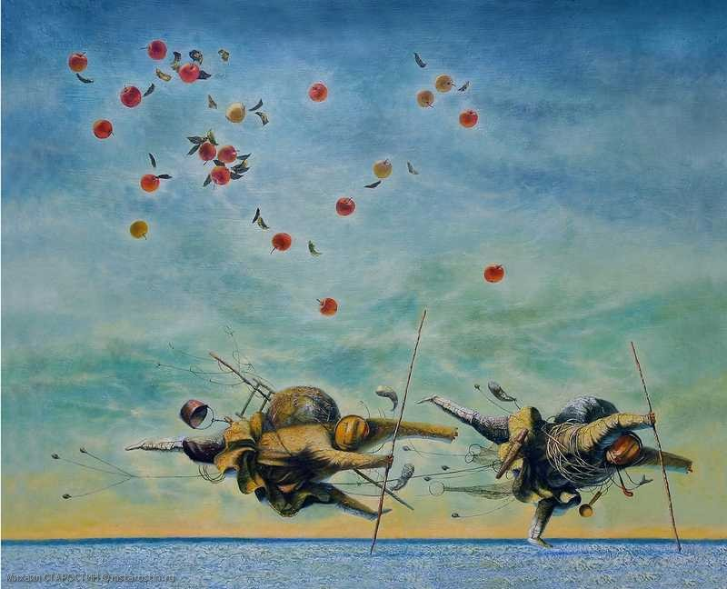
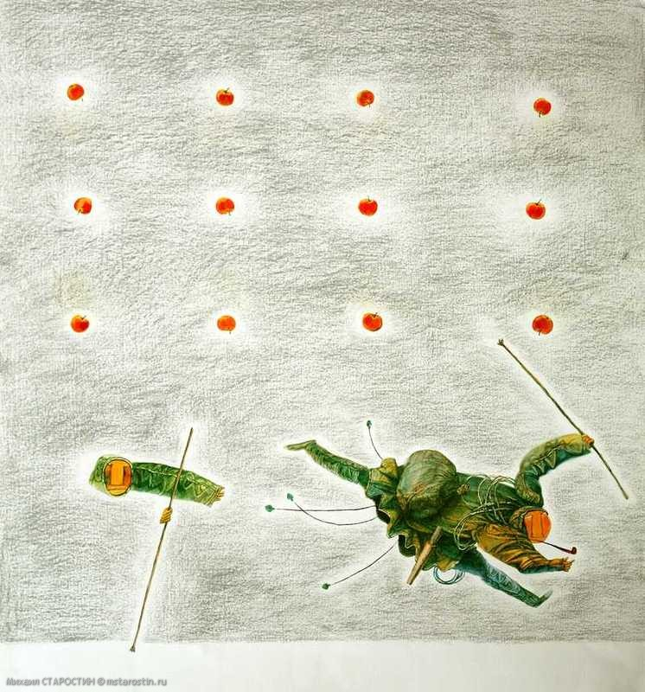
Предчувствие глобального потепления, 2006

Slide 10
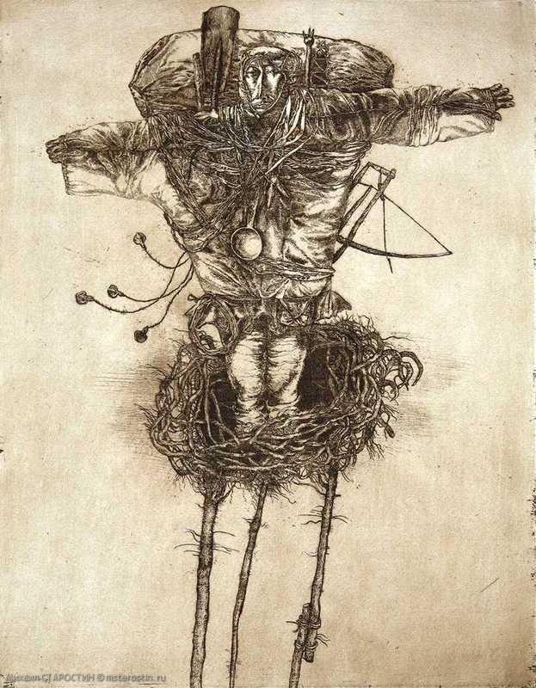
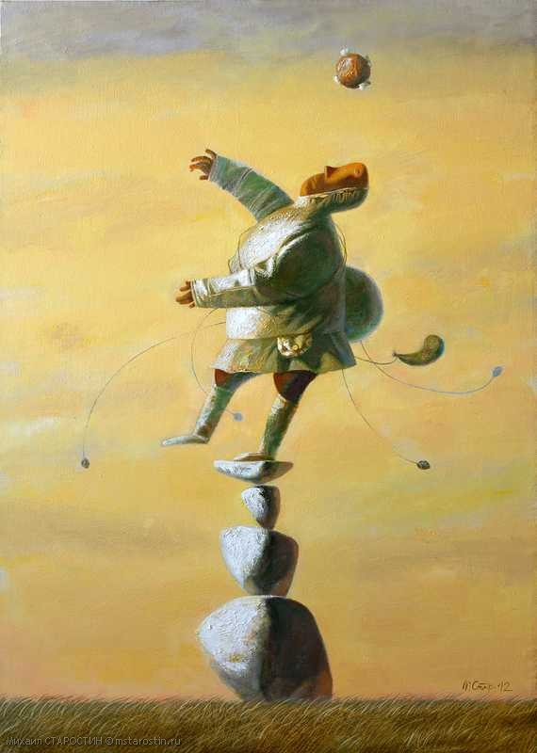
Эквилибрист, 2009
Гнездо, 1999

Slide 11
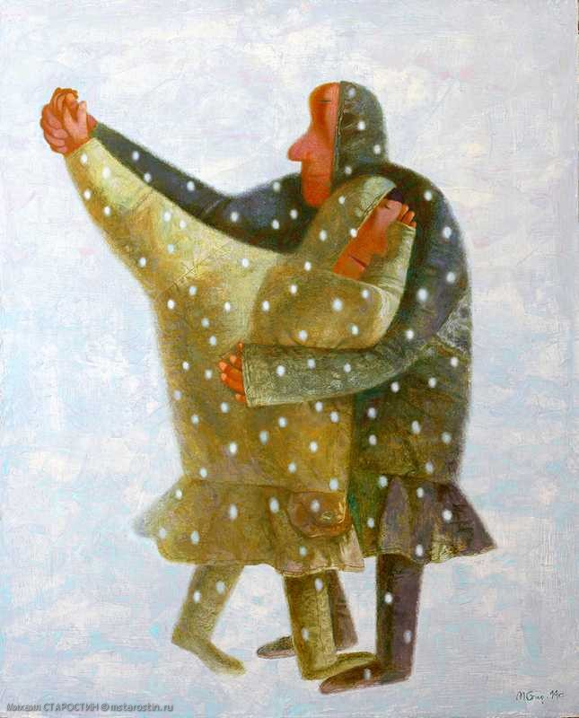
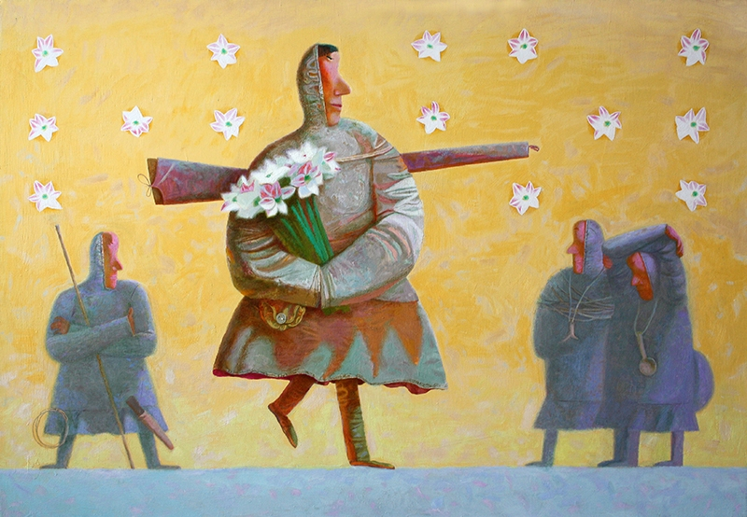
Королева, 2015
Белый танец
Notes:
,

Slide 13
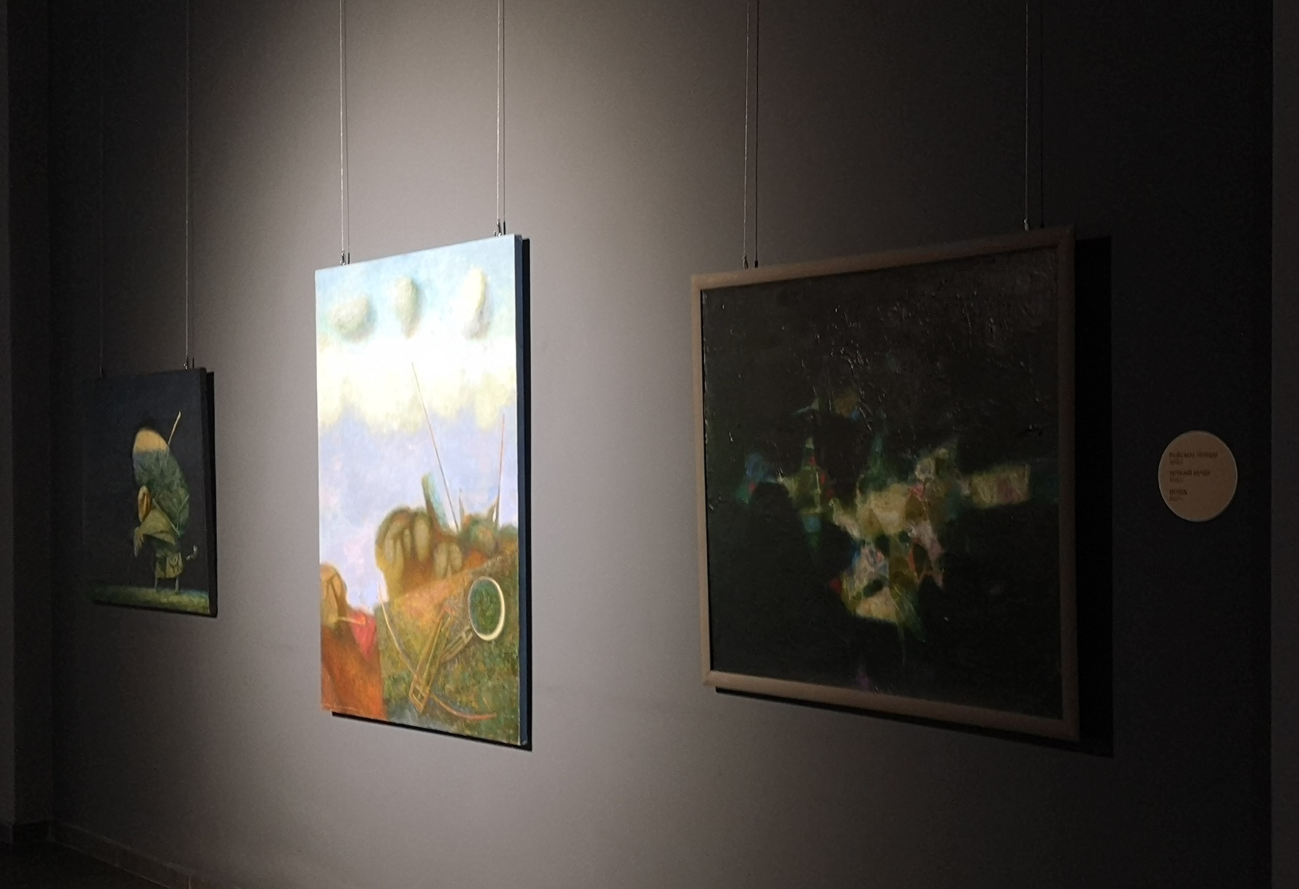
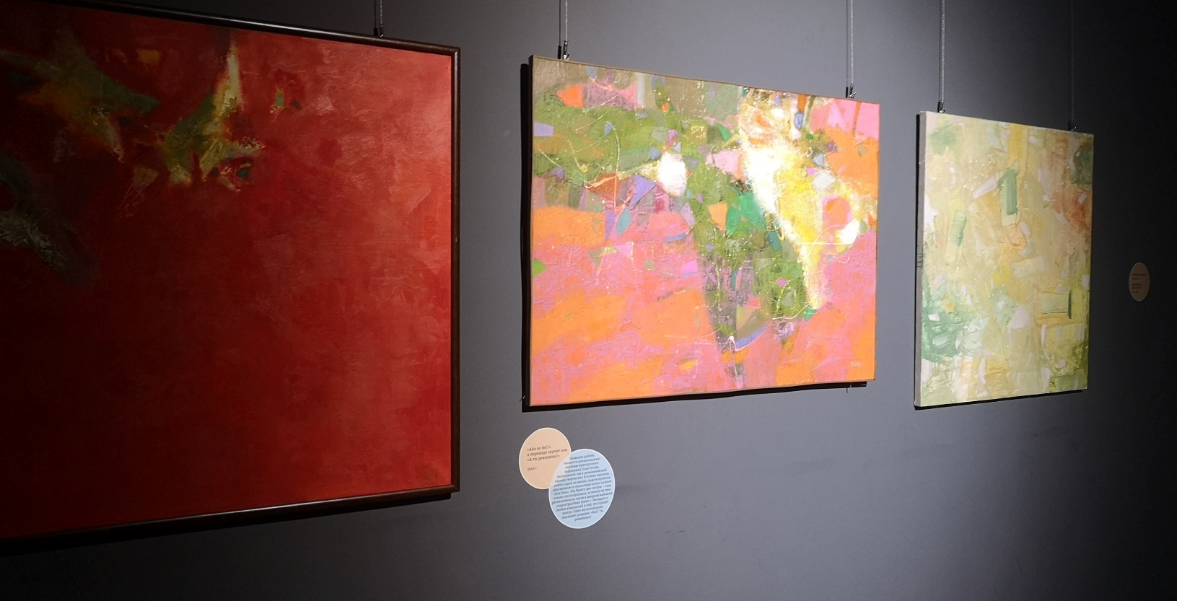
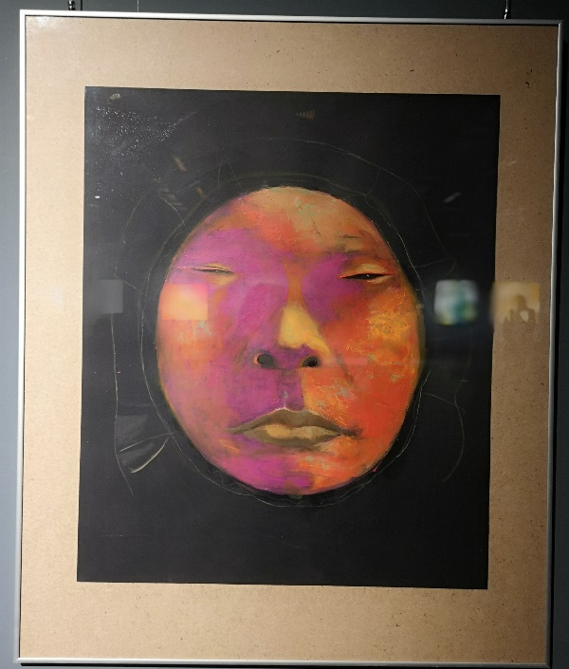
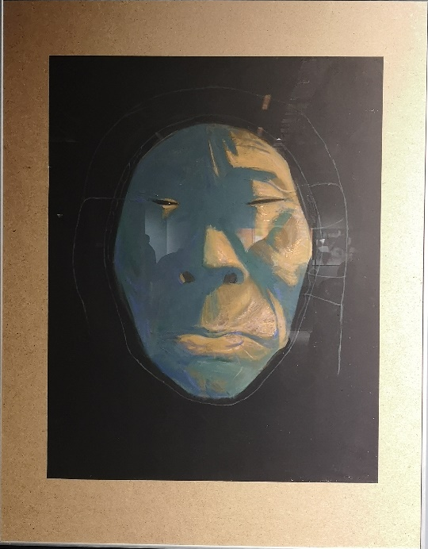
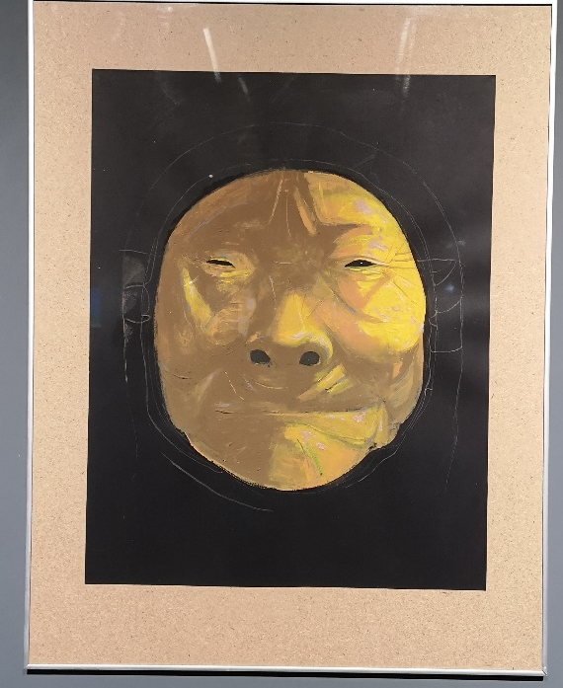

Slide 14
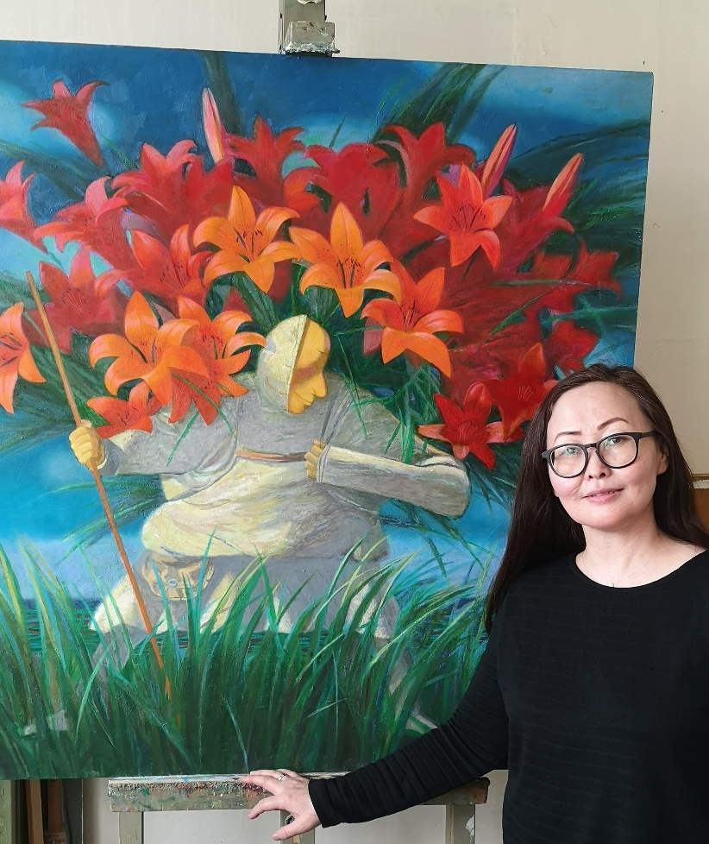
СПАСИБО ЗА ВНИМАНИЕ!

Slide 15
